Slide 1
Образовательная область социально-коммуникативное развитие
Подготовила воспитатель
второй группы
раннего возраста 11
Титова Ю.А

Slide 2
Социально-коммуникативное развитие направлено на:
Формирование первичных ценностных представлений
Развитие коммуникативных способностей
Развитие регуляторных способностей
Формирование социальных представлений, умений, навыков

Slide 3
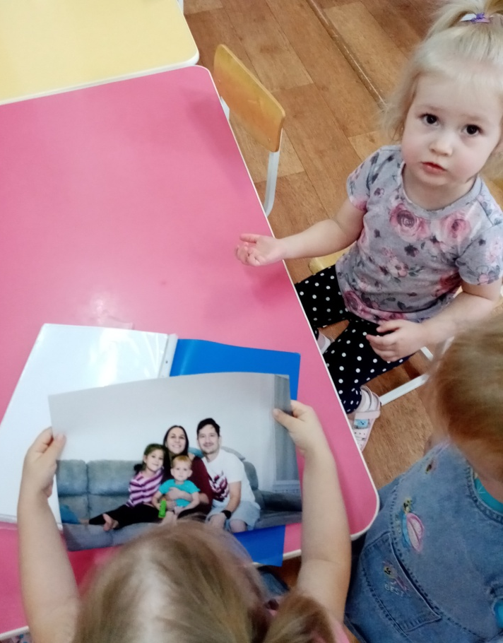
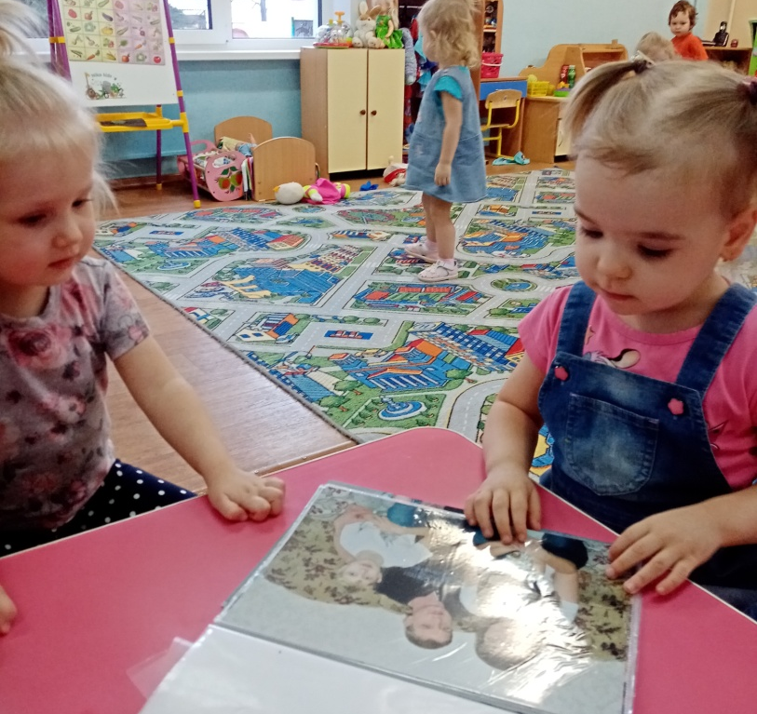
Формирование первичных ценностных представлений
Образ Я.

Slide 4
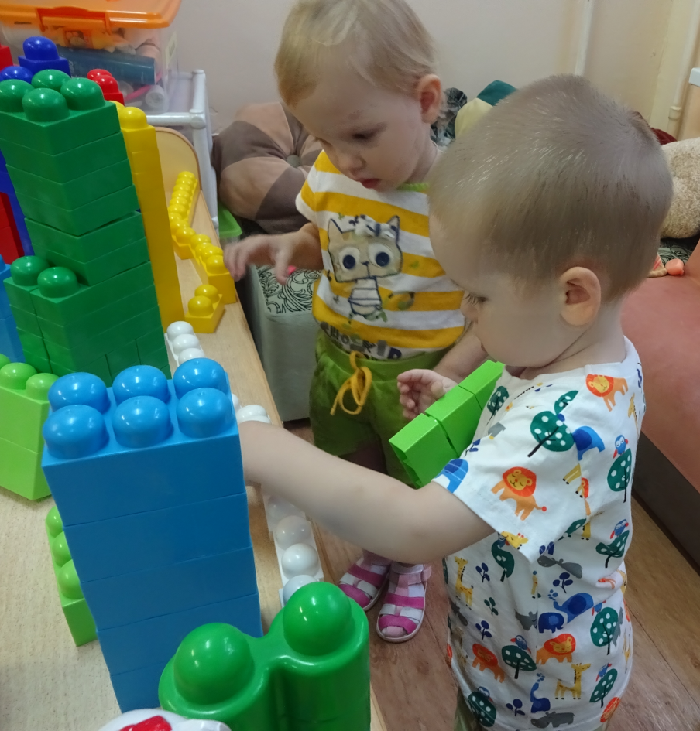
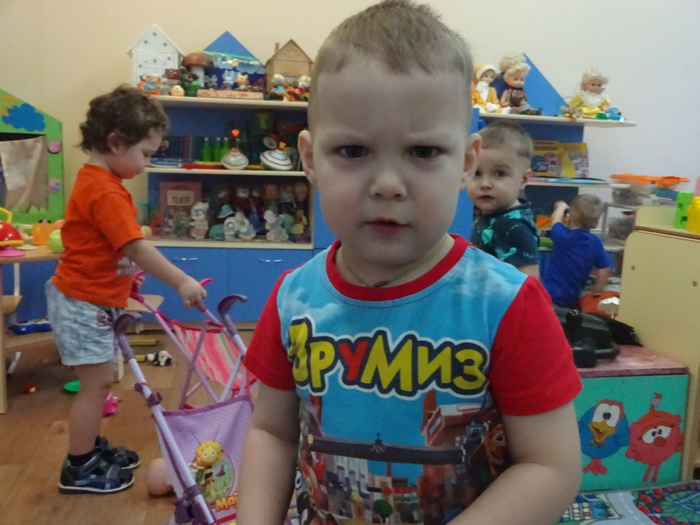
Нравственное воспитание.

Slide 5
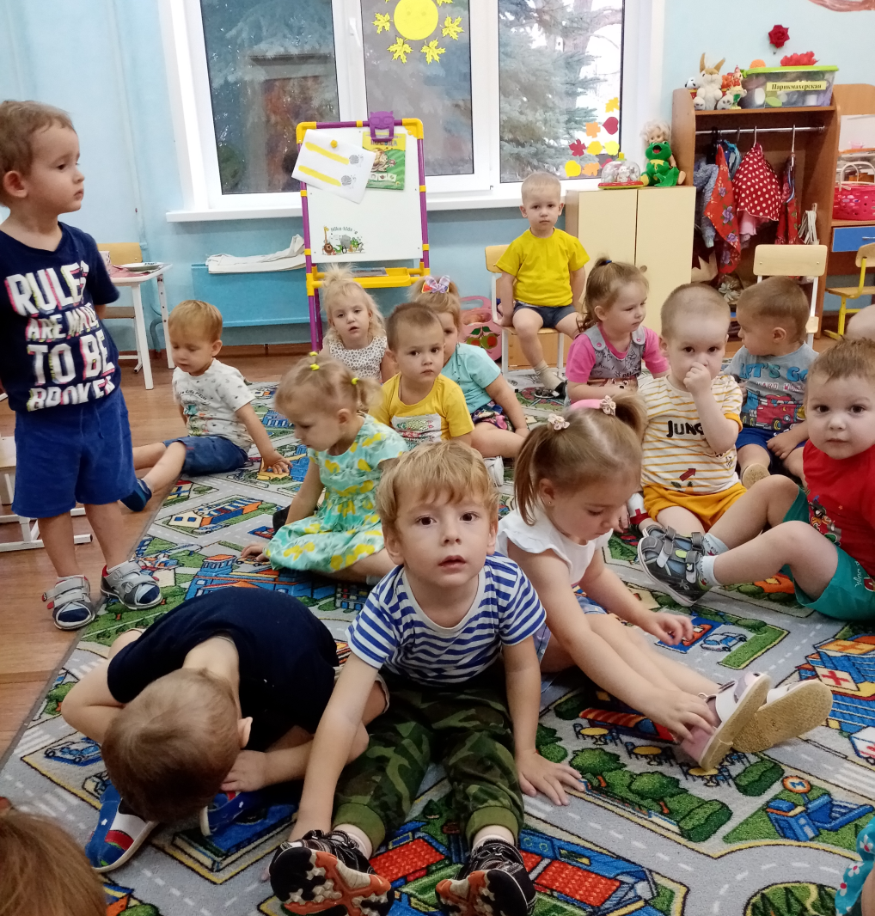
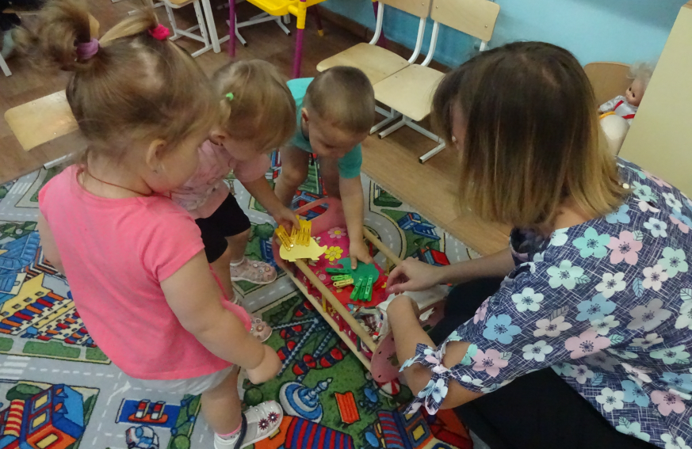
Развитие коммуникативных способностей
Формирование детско-взрослого сообщества.

Slide 6
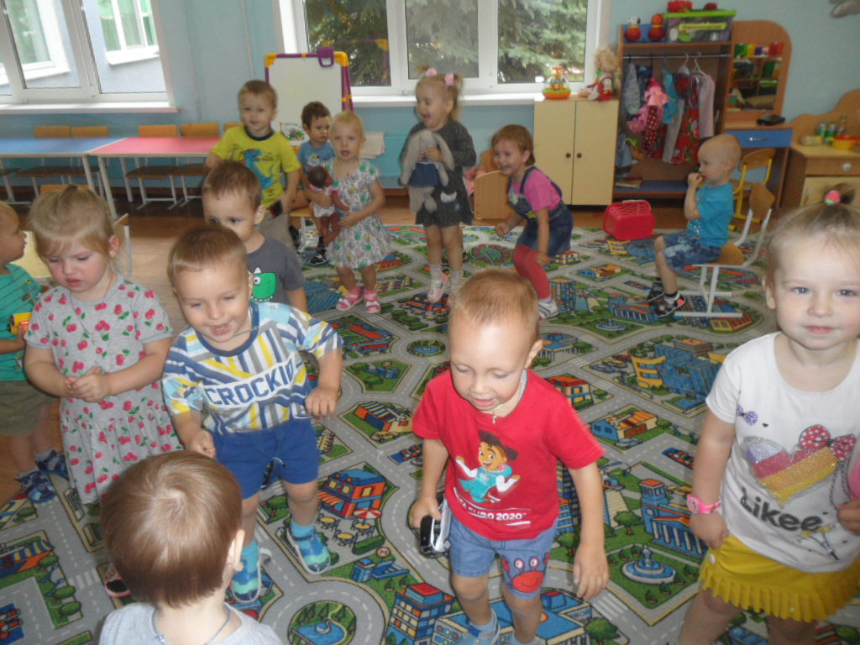
Развитие общения, готовности к сотрудничеству.

Slide 7
Развитие регуляторных способностей
Освоение общепринятых правил и норм.
Развитие целенаправленности, саморегуляции.

Slide 8
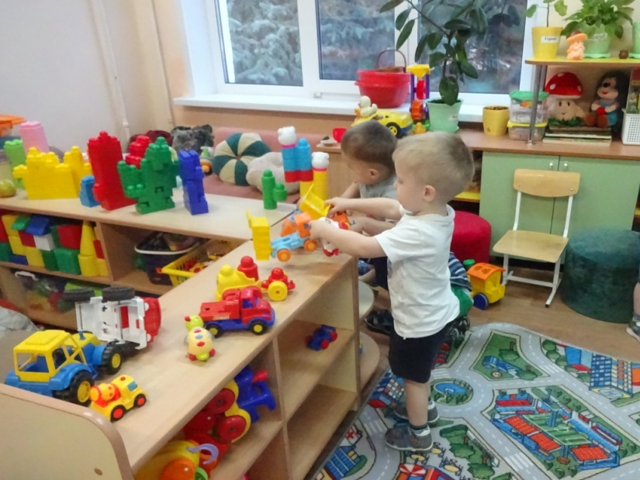
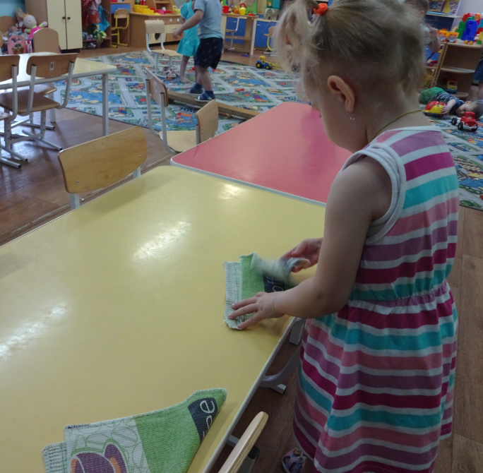
Формирование социальных представлений, умений, навыков
Приобщение к доступной трудовой деятельности.

Slide 9
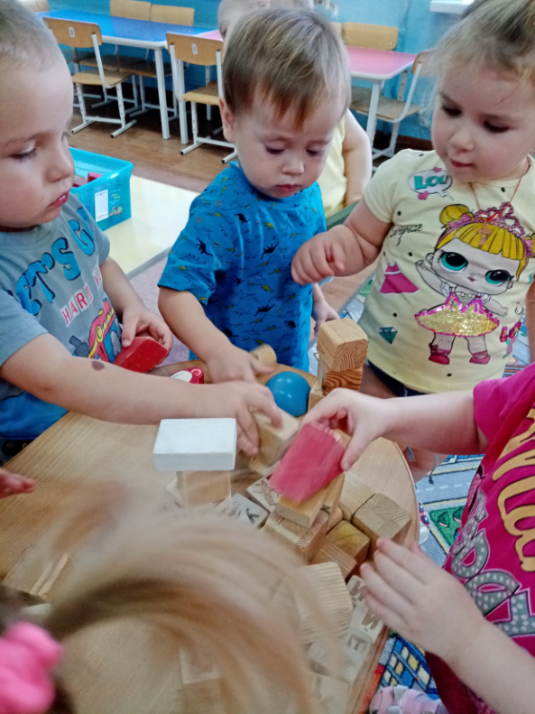
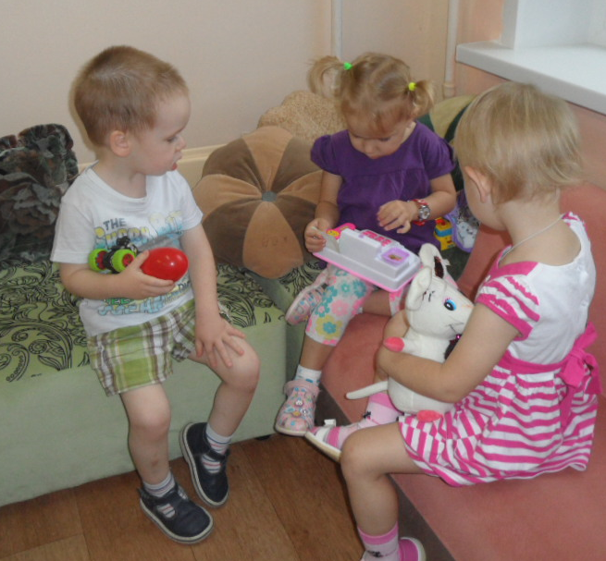
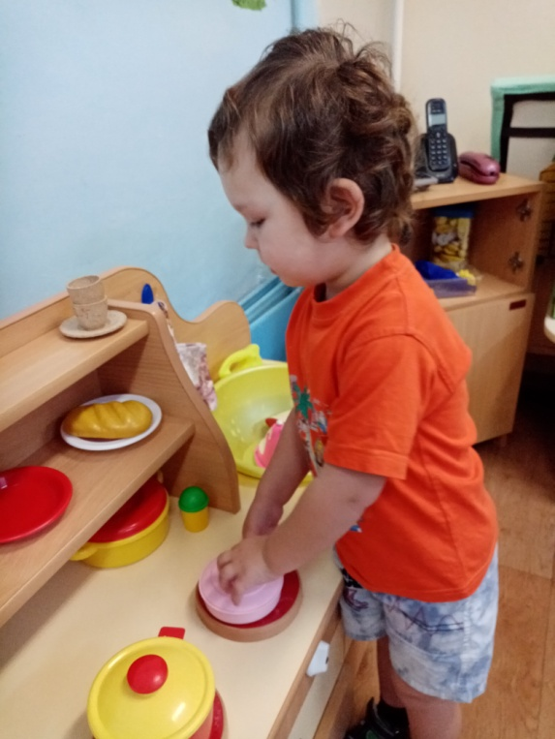
Развитие игровой деятельности.

Slide 10
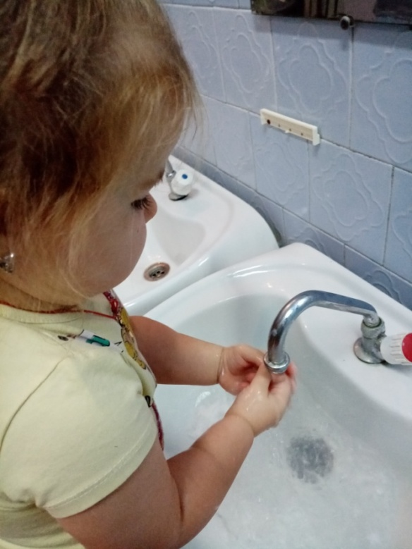
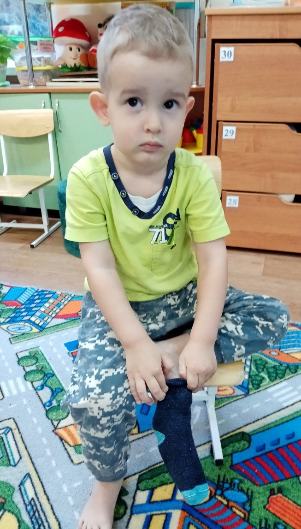
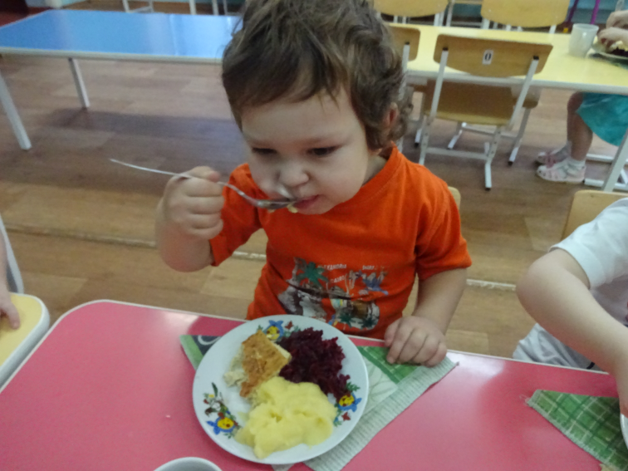
Развитие навыков самообслуживания.

Slide 11
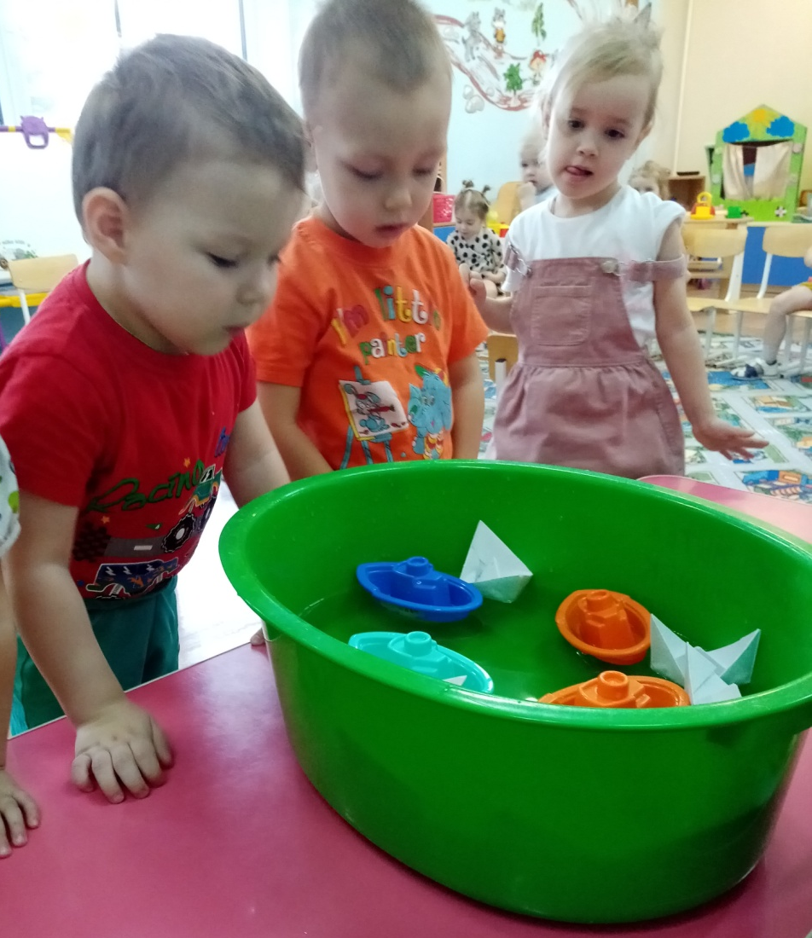
Формирование основ безопасности.

